Slide 1
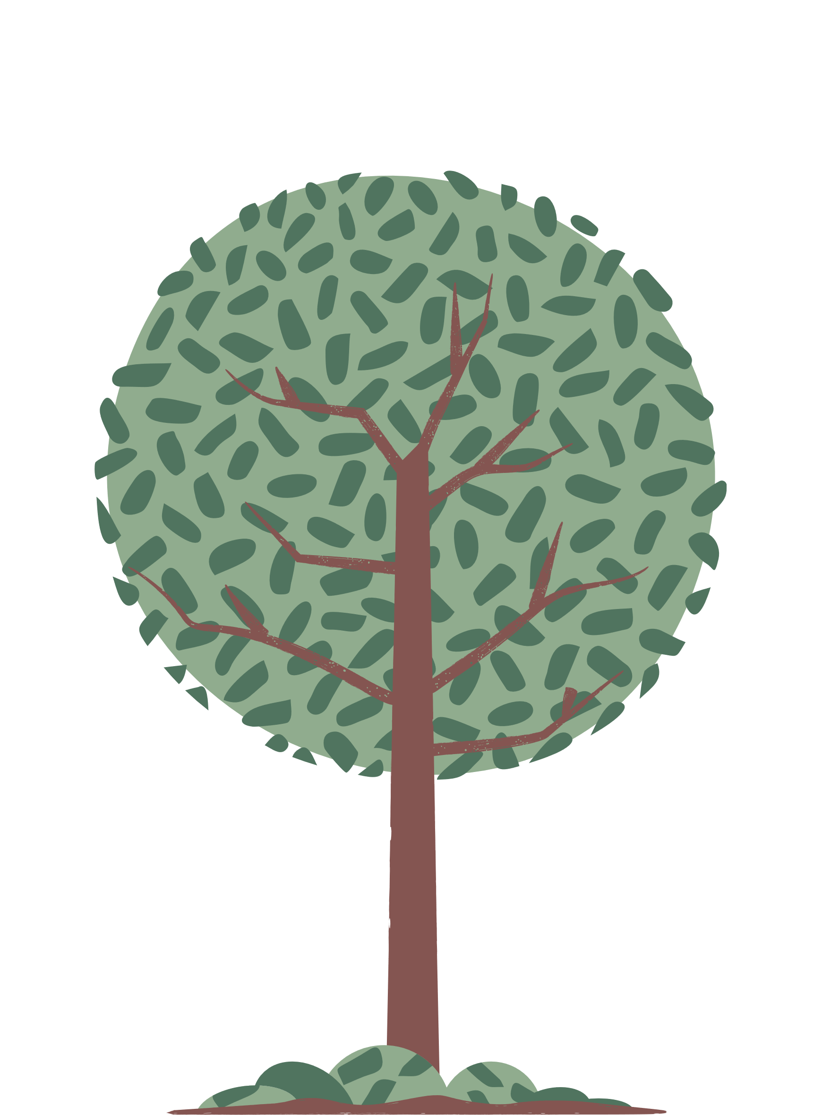
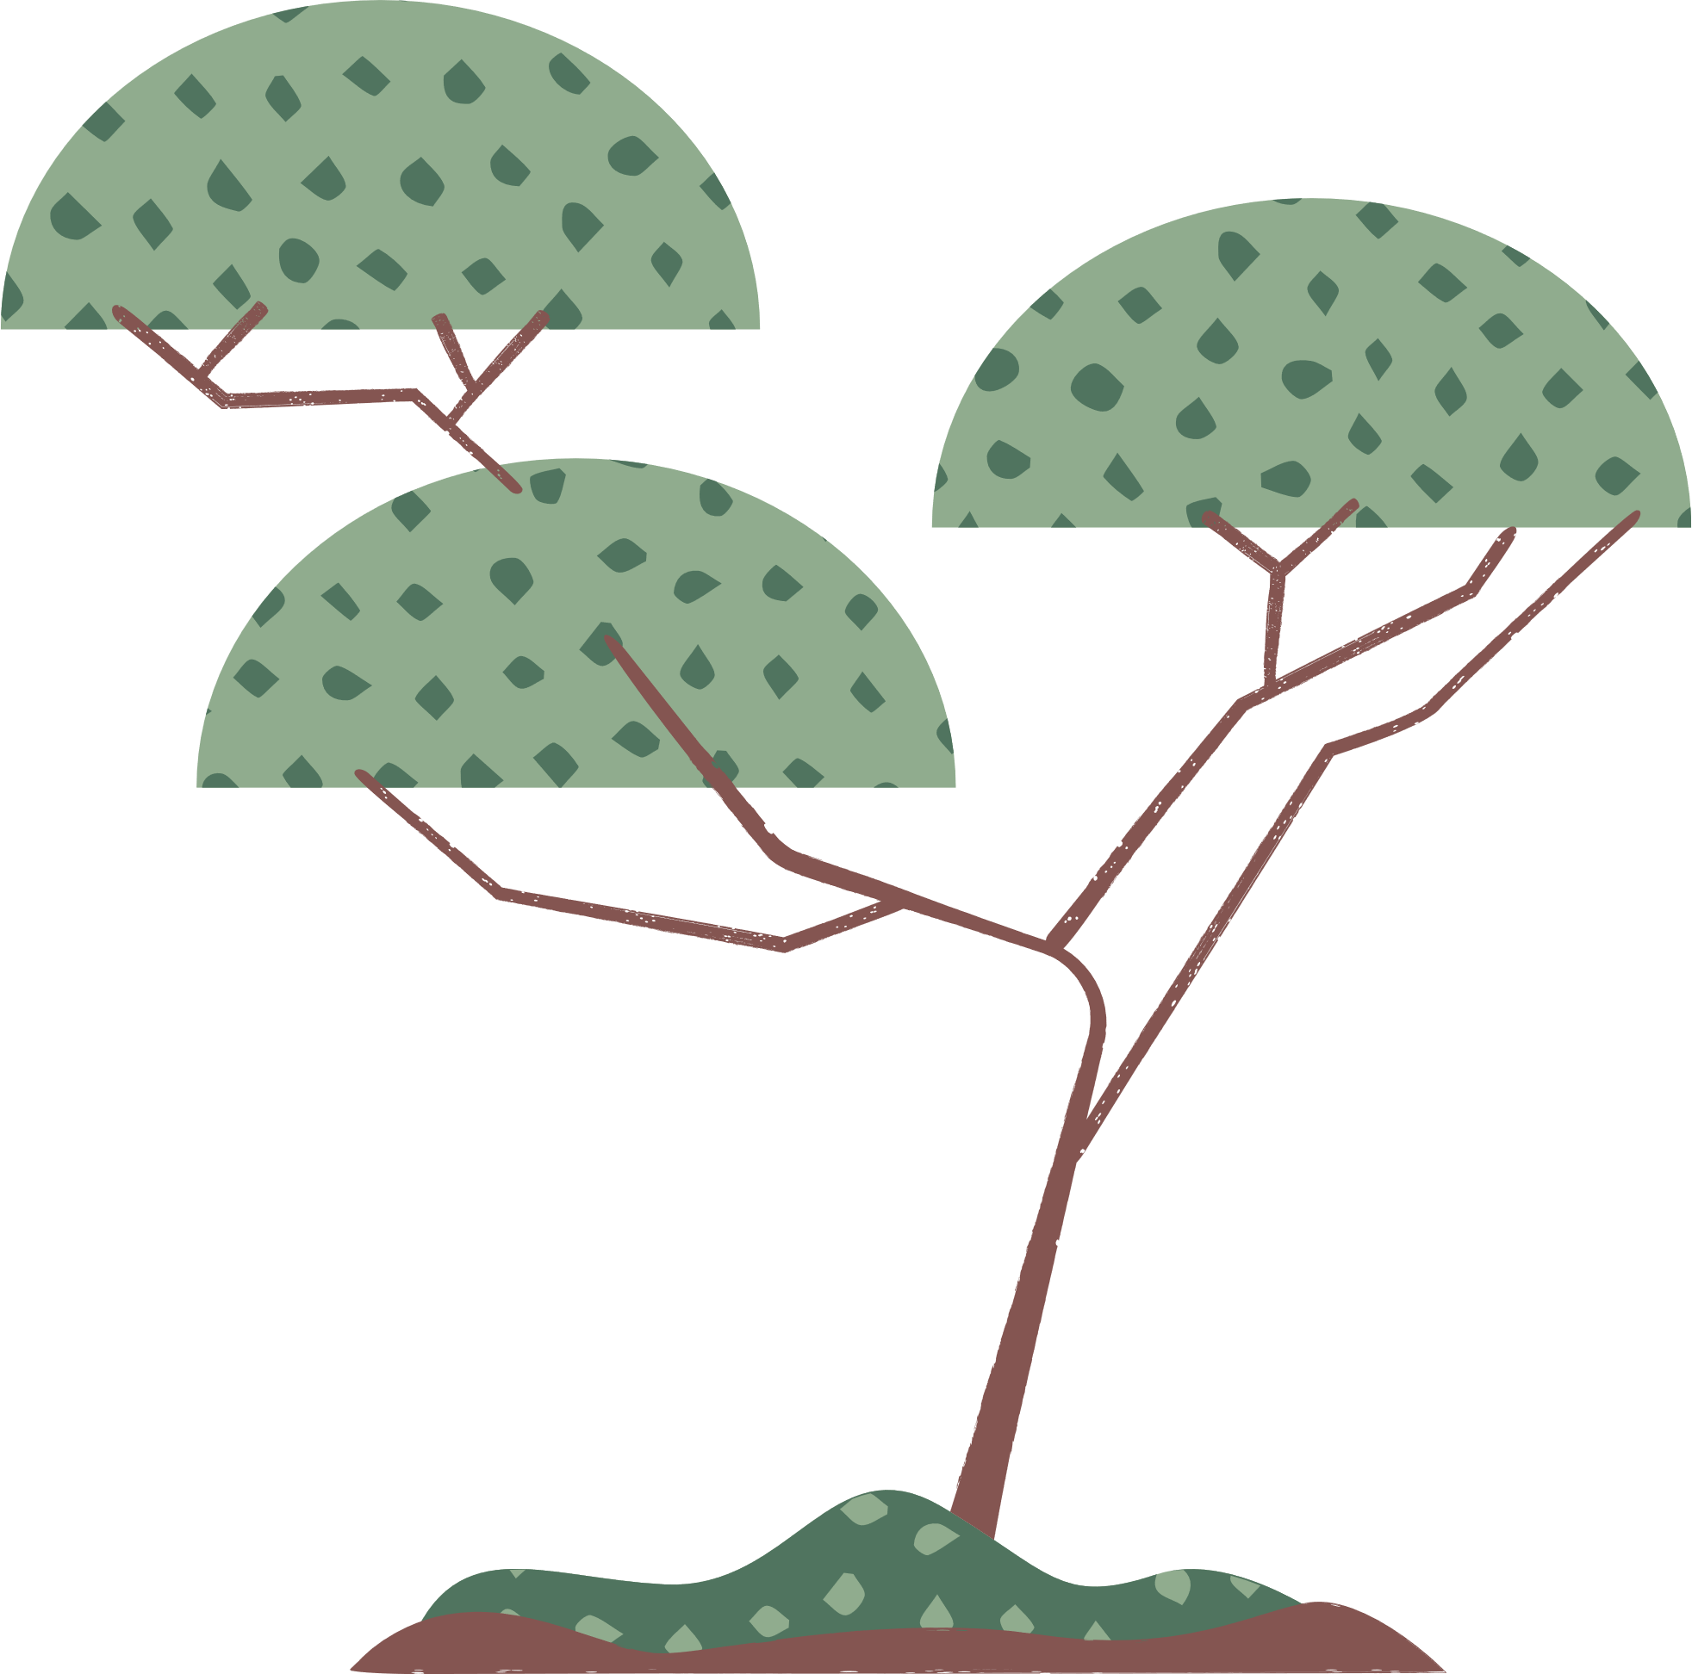





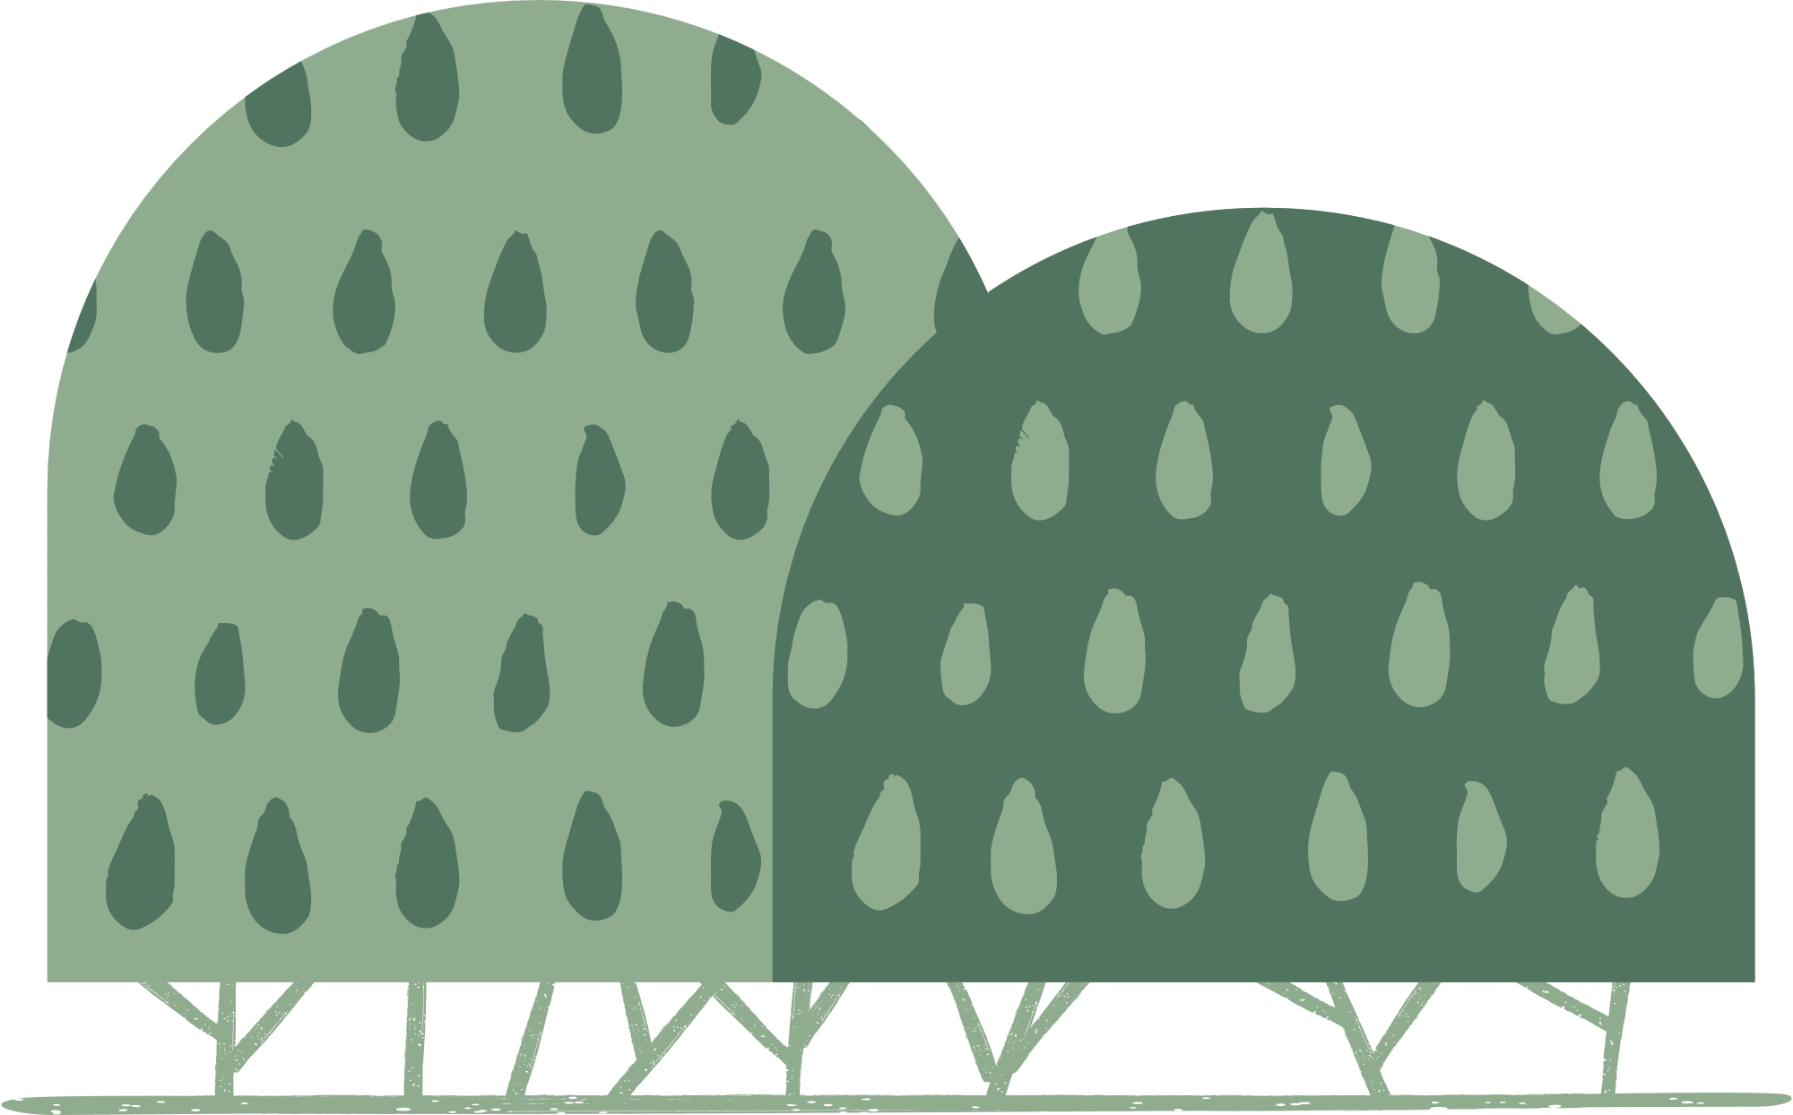
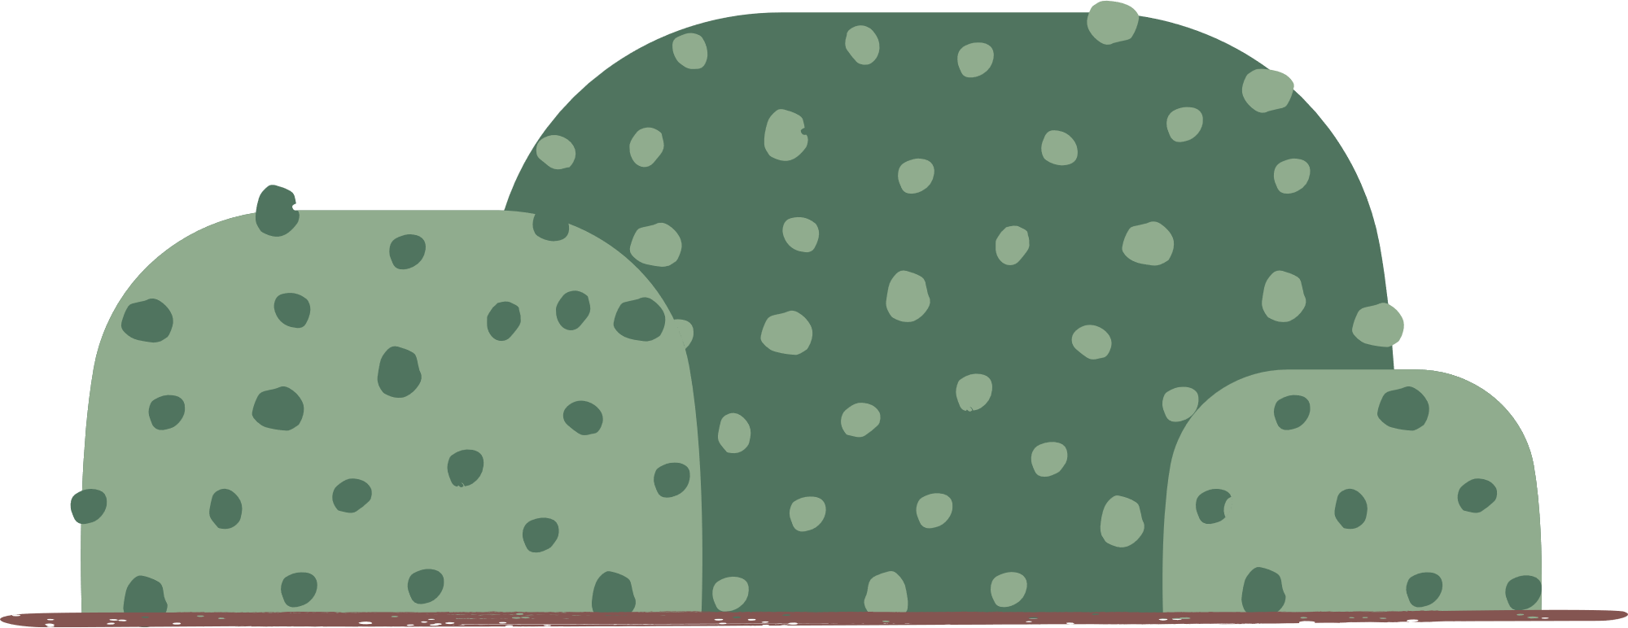
Tré

Slide 2

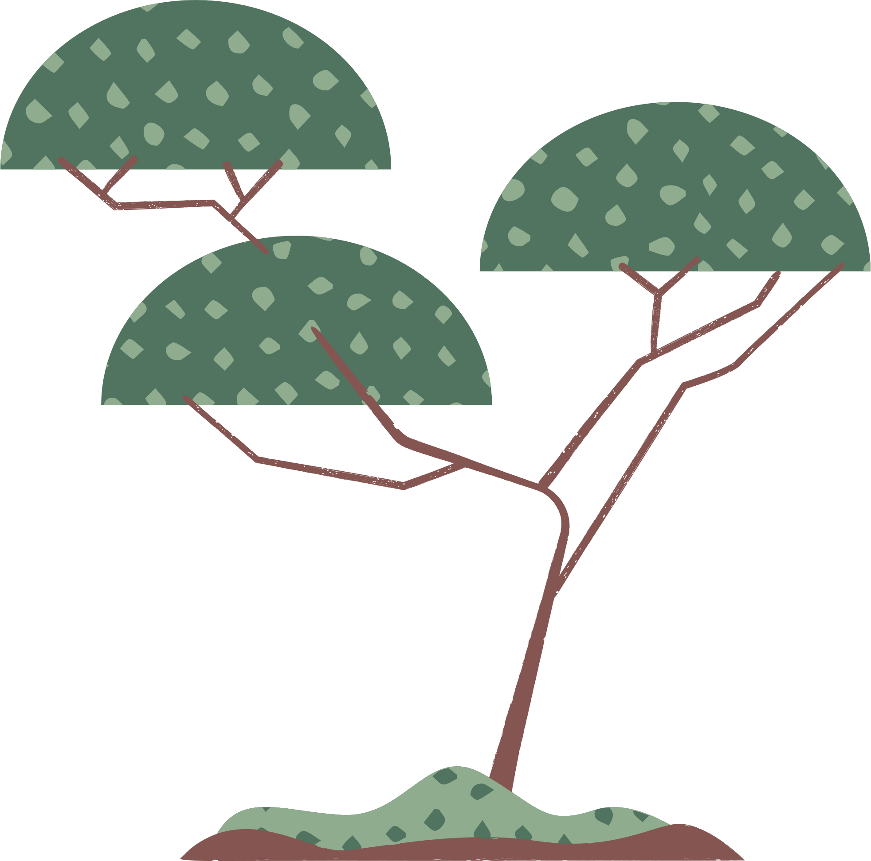
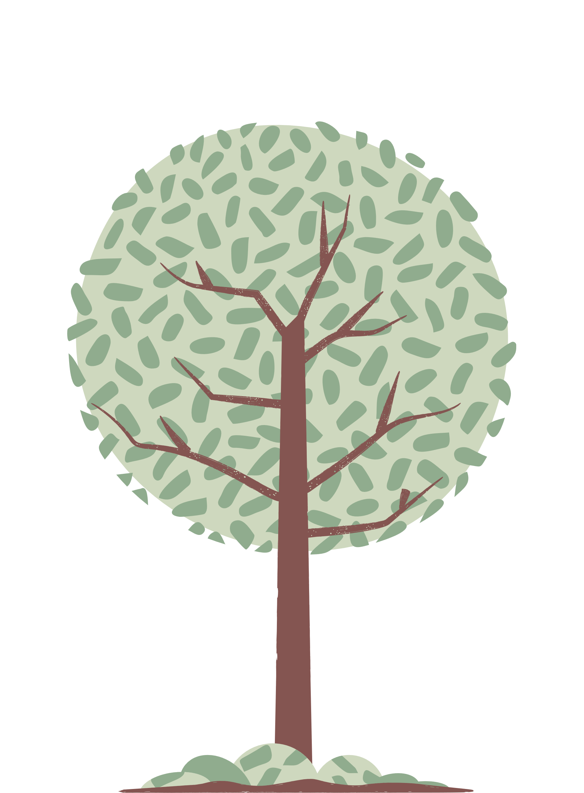
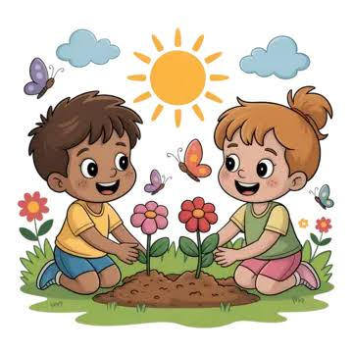
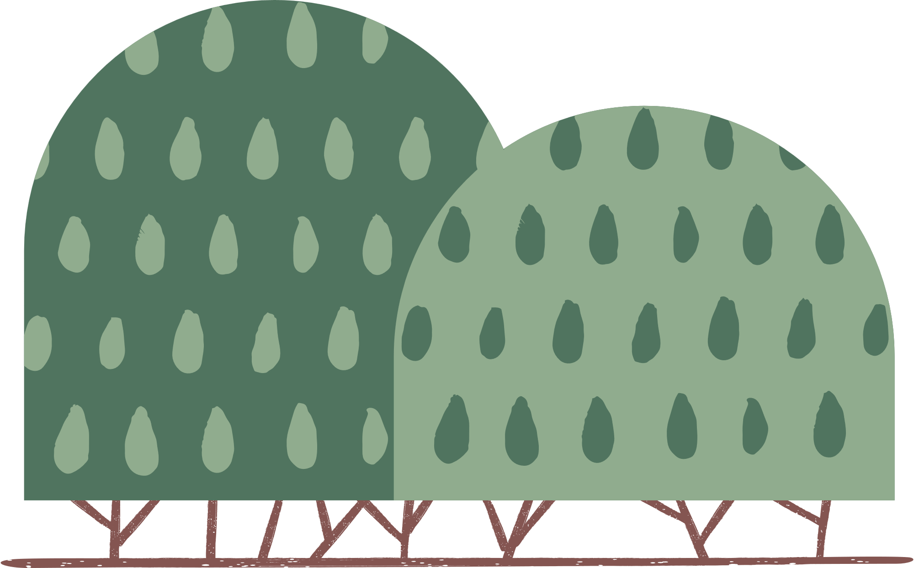
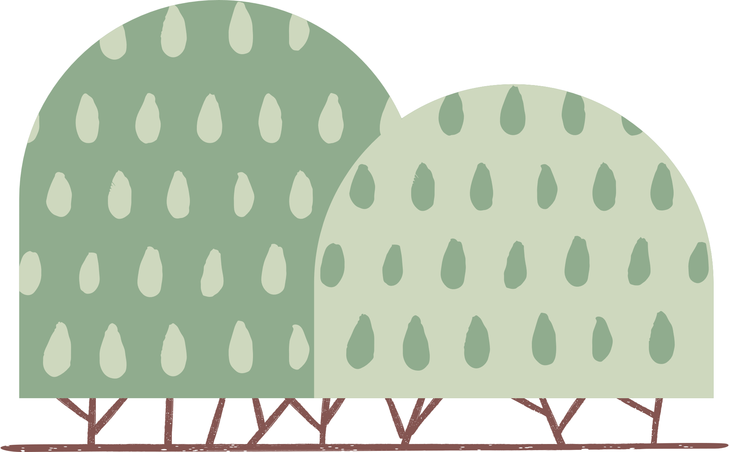
Já eins og fuglar,
blóm og manneskjan
Eru tré lifandi?
Hvað vitið þið um tré?

Slide 3
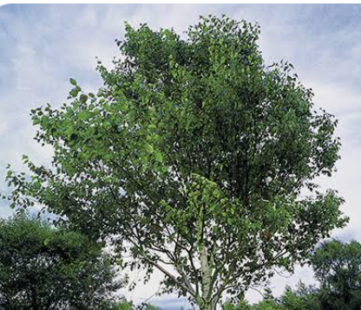
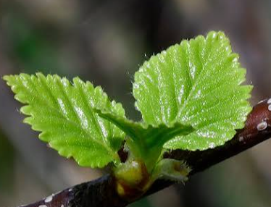
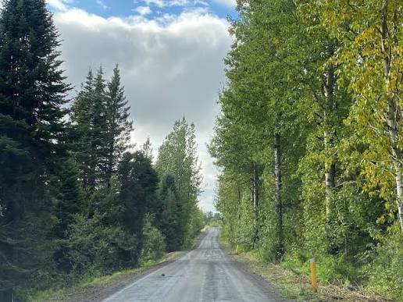
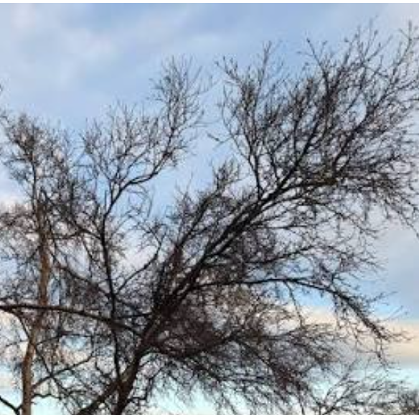
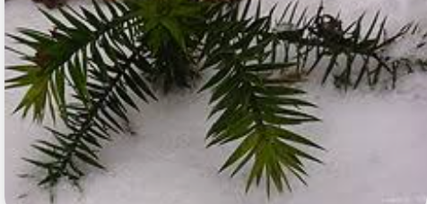
Hvað er sameiginlegt með öllum trjám?
Öll tré hafa krónu
Á öllum greinunum eru laufblöð eða barr
Öll tré hafa greinar

Slide 4
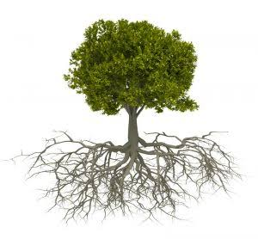
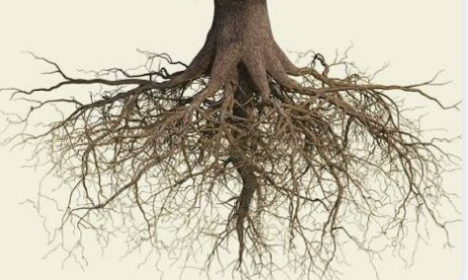
Öll tré hafa rætur

Slide 5
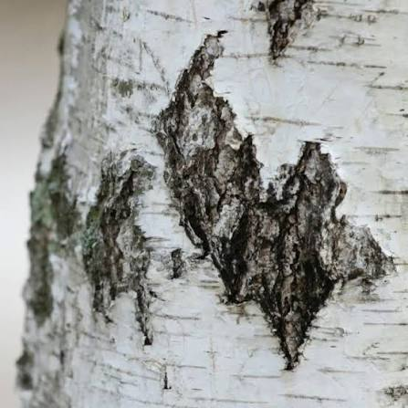
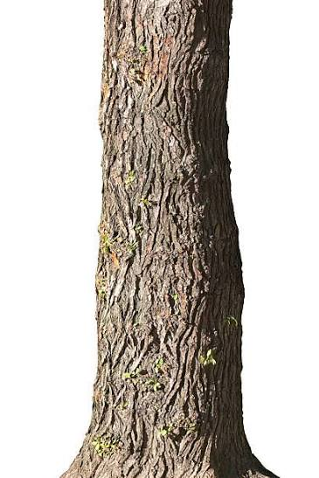
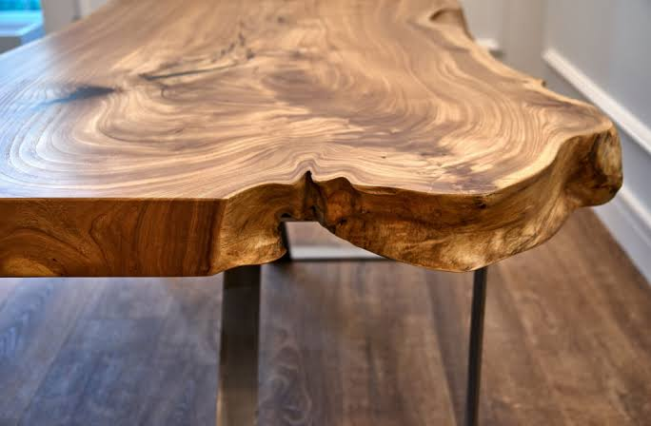
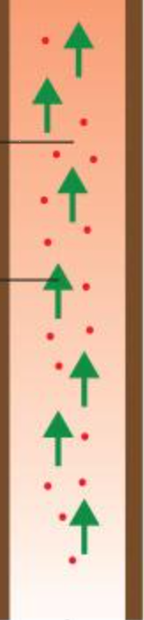
Öll tré hafa börk
Stofninn á trénu er hægt að nota í allavega hluti eins og húsgögn, girðingar og pappír
Öll tré hafa stofn
Stofninn er næstum sívalur
Inni í trénu eru æðar sem flytja næringu og vatn upp til trjákórónunnar, laufblaðanna.
Utan um tréð er
börkur sem verndar tréð
Innan við börkinn er viðurinn

Slide 6
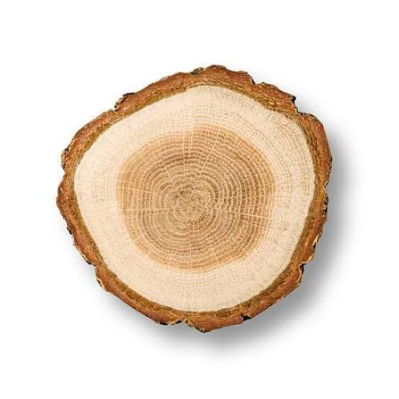
Í skurði af trjástofni
er hægt að telja hvað
trén eru gömul með því að telja árhringina
Í skurði af trjástofni
er hægt að telja hvað
trén eru gömul með því að telja árhringina
Ein ljós rönd og ein dökk rönd eru eitt ár.
Ljósa röndin myndast á sumrin þegar tréð er að vaxa.
Dökka röndin myndast þegar tréð hættir að vaxa á haustinn

Slide 7
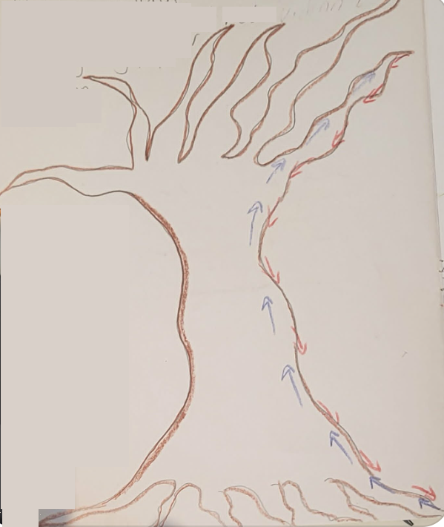
Vinnubók
Stofn
Stofninn er í laginu eins og sívalingur.
Utan um stofninn er börkur sem ver tréð.
Inni í trénu eru æðar sem flytja næringu, vatn og súrefni.
Hægt er að nýta stofninn í t.d. húsgögn og pappír.

Slide 8
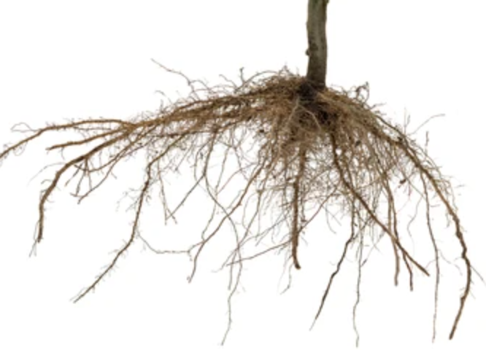
Rætur
Ræturnar halda
trénu föstu í moldinni eða jarðveginum
Ef það væru engar rætur myndu trén fjúka
og þau
gætu ekki staðið.
Á rótinni eru rótarhár sem ná í næringuna.
Ræturnar sjúga vatn
og nauðsynleg næringarefni
úr moldinni eins og steinefni.

Slide 9
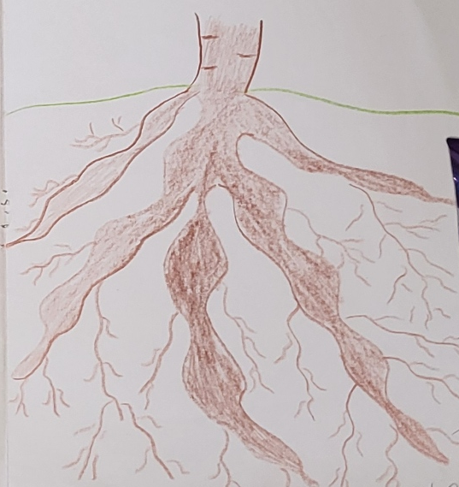
Vinnubók
Rætur
Ræturnar halda trénu föstu.
Ræturnar og rótarhárin sjúga vatn, súrefni og steinefni úr moldinni.
Tré þurfa mikið vatn og næringaríka mold.

Slide 10
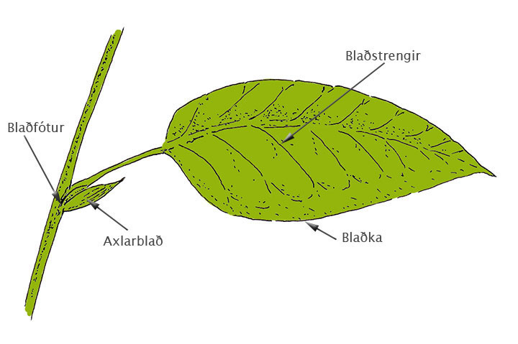
Laufblöð
Inni í laufblaðinu eru grænkorn.
Í
Laufblað skiptist í 3 hluta
blöðku, blaðfót og blaðstilk
Grænukornin eru eins og litlar verksmiðjur sem búa til næringu handa trénu
Stilkur
Grænukornin búa líka til súrefni sem svífur úr blaðinu í gengum örlitlar holur

Slide 11
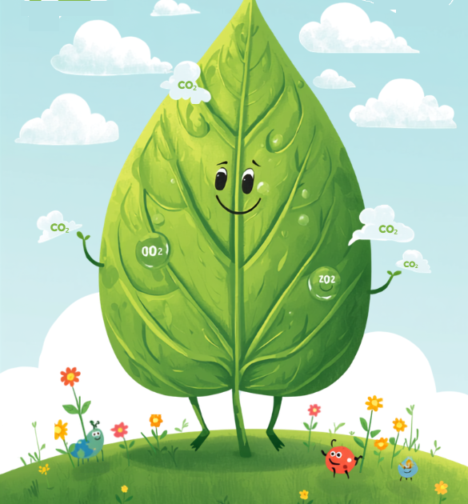
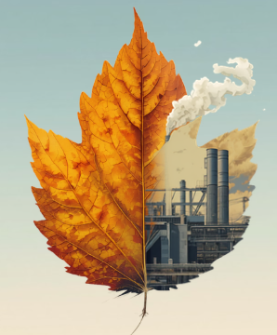

Hverju laufblaði má líkja við verksmiðju sem fær orku frá sólinni.
Laufblöðin búa líka til súrefni.
Súrefni er í loftinu og við öndum því alltaf að okkur.
Við þurfum að fá súrefni til að geta lifað.
Laufblöð
Trén lifa á ósýnilegu efni sem er í loftinu allt í kringum okkur.
Það heitir koltvíoxíð.
Laufblöðin ná í þetta efni úr loftinu.
Sólin hjálpar svo laufblöðunum að búa til næringu úr koltvíoxíðinu og vatni handa trénu.

Slide 12
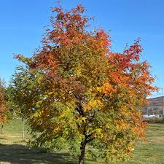
Litir á laufblöðum
Á haustinn minkar starfsemi grænukornanna og smá saman hverfa þau úr laufblaðinu.
Við það breytir laufblaðið um lit.
Í
Þegar laufin breyta um lit eru þau að undirbúa tréð fyrir veturinn.

Slide 13
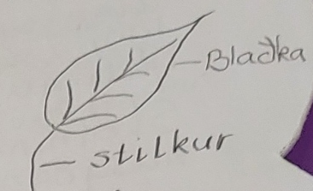
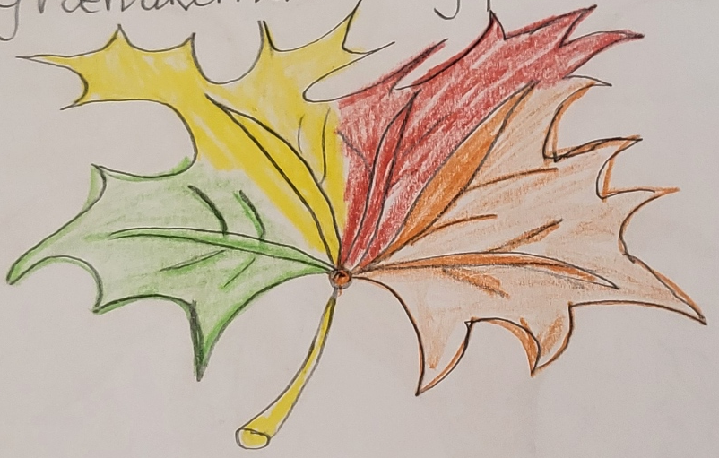
Vinnubók
Laufblöð
Inni í laufblaðinu eru grænukorn.
Grænukornin búa til súrefni og stjórna litnum á laufblaðinu.
Á haustin fara trén í dvala.
Þá minkar starfsemi grænukornanna sem veldur því að laufblaðið breytir um lit.

Slide 14
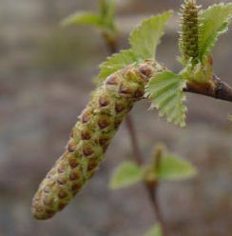
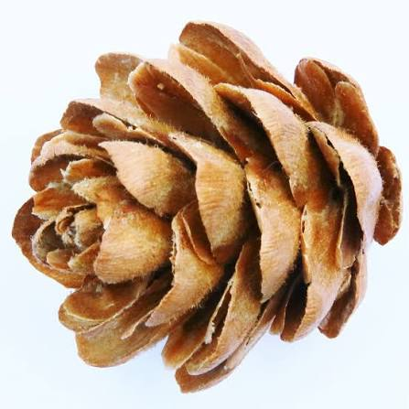
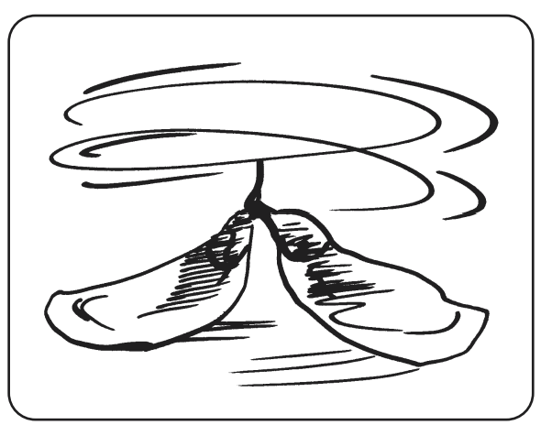
Fræ
Það eru til nokkrar gerðir af fræjum.
Fræin eru ólík.
Sum eru í könglum eða reklum önnur eru í berjum.
Sum fræ dreifast með vindi, önnur dreifast með dýrum t.d. fuglum.
Sum fræ hafa svifvængi og geta svifið langt t.d. fræ af hlyn þau eru tvö og tvö saman og mynda þannig spaða eins og á þyrlu.

Slide 15
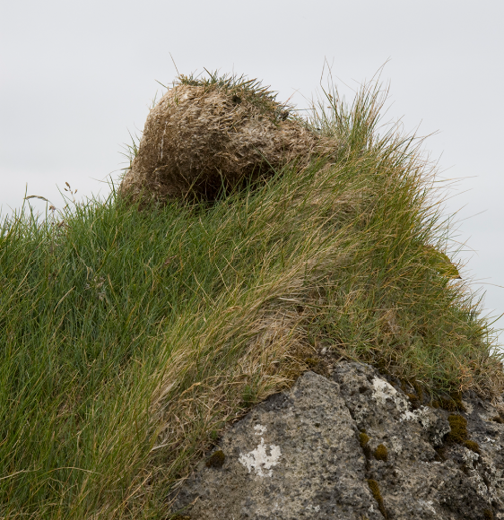
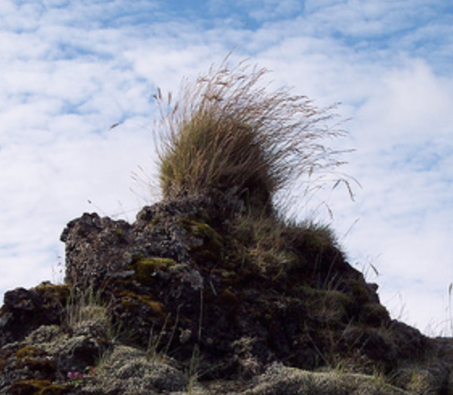
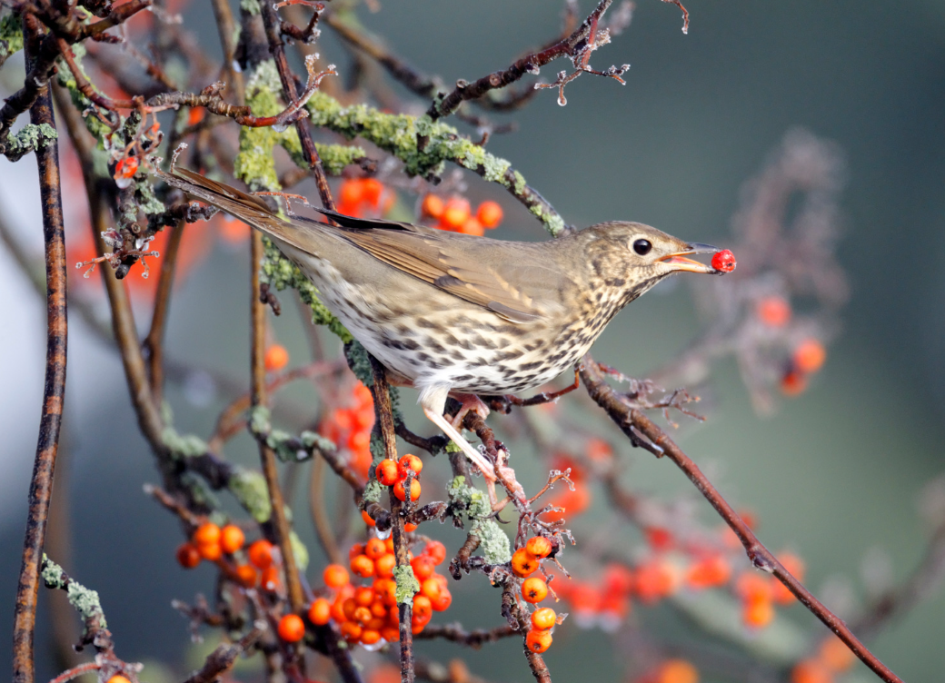
Hvernig dreifast fræ
Margir fuglar borða berin af reynitrjám.
Þegar fuglarnir drita koma fræin ómelt úr fuglinum. Þannig getur fræ borist um langan veg.

Slide 16
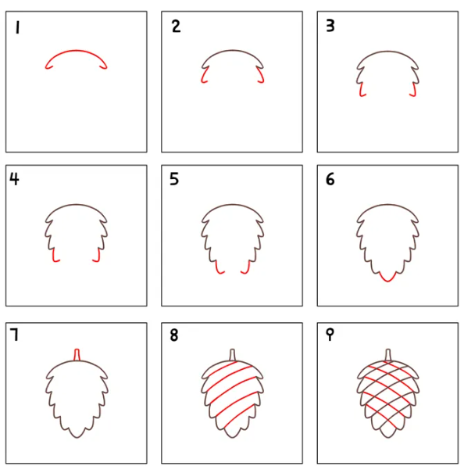
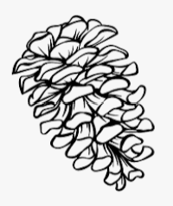
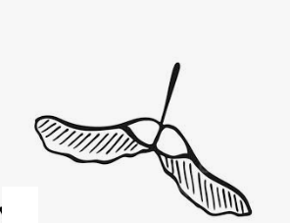
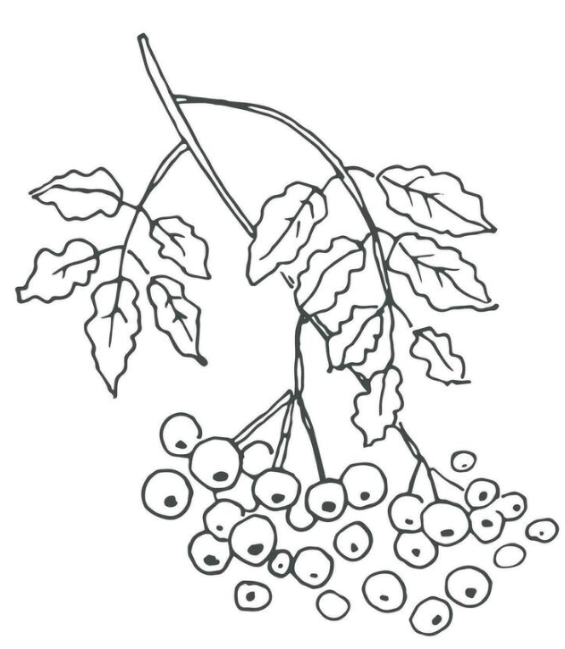
Vinnubók
Fræ
Fræin eru ólík.
Mörg fræ dreifast með vindinum.
Dýr geta dreift fræjum.
Fuglarnir dreifa fræjum víða með driti.
Fræin eru í berjum, reklum og könglum.

Slide 17
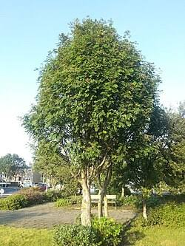
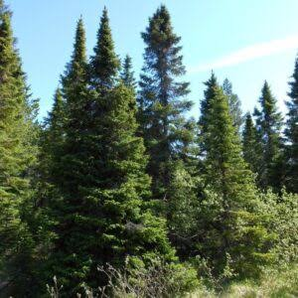
Tré með laufblöð kallast
lauftré og eru græn allt
sumarið
Barrtré
og
lauftré
Þau skipta um lit á haustin
og verða gul, brún eða rauð
og laufin falla af trjánum
Á vorin vaxa ný laufblöð
Barrtré eru með blöð sem
líkjast nálum.
Þessi blöð heita barrnálar.
Tré með barrnálar heita
barrtré og eru græn allt árið.
Eina tréð sem fellir barr á
haustin er Lerki

Slide 18
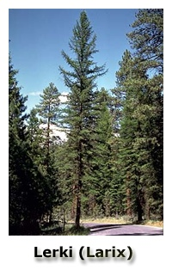
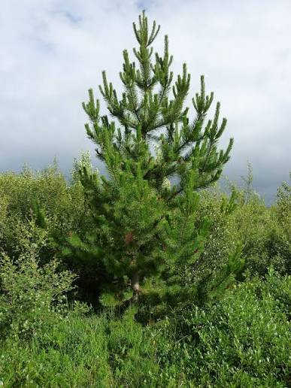
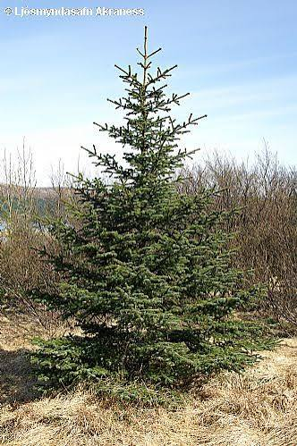
Nokkrar tegundir af barrtrjám
Fura
Greni

Slide 19
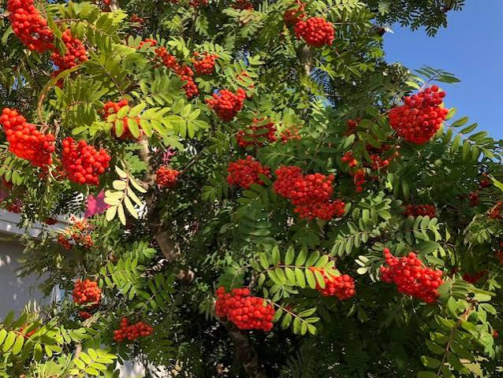
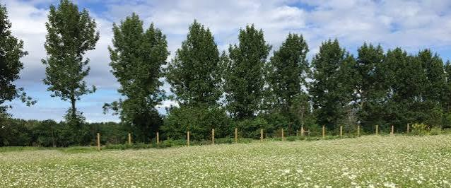
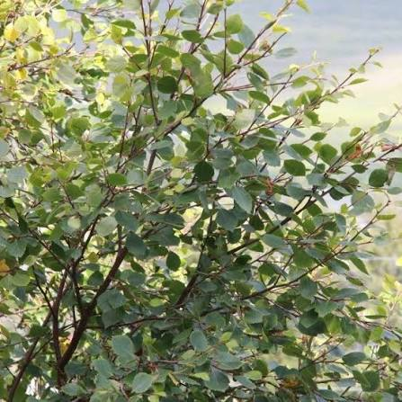
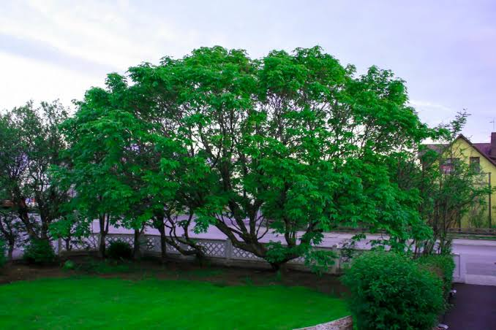
Reynitré
Nokkrar tegundir af lauftrjám
Ösp
Birkitré
Hlynur

Slide 20
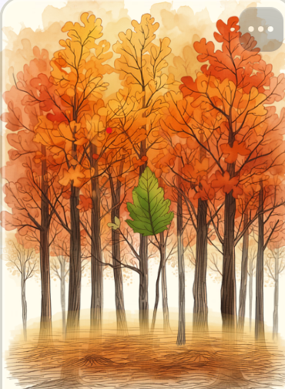



Vinnubók
Barrtré
Barrtré eru með nálar sem
kallast barrnálar.
Barrnálar falla ekki af trjánum nema á einni tegund, lerki.
Lauftré
Á vorin vaxa á þau laufblöð.
Á haustin skipta laufblöðin um lit og verða gul, rauð og appelsínugul og falla síðan af trénu.

Slide 21




Birki - björk
Birkið er með rauðbrúnan stofn eða gráhvítann.
Laufin eru egglaga og tennt.
Viðurinn er harðgerður og notaður í húsgögn, smíðagripi, eldivið og pappír.

Slide 22


Ösp
Alaskaösp er innflutt tré.
Hún er mikið notuð í trjárækt á Íslandi.
Trén verða há, stofninn er grár og viðurinn er mjúkur.
Nýtist í klæðningar innanhús, gólffjalir og húsgögn

Slide 23




Reynitré
Laufblöðin eru samsett oftast 5 – 10 á sama stilk.
Í júní blómstar tréð hvítum blómum sem verða að berjum í ágúst.
Fuglarnir borða berin sem eru súr.
Viðurinn er notaður í húsgögn, smíðagripi, gólf og veggklæðningar.

